Slide 1


REGELRECHTER
1 MAART 2025
Mr. W.J.J. (Wim) Wetzels
Kantonrechter Rotterdam
18 maart 2025
www.rechtspraak.nl/regelrechter

Slide 2
Mijn onderwerpen van vanmiddag
01
Procedure ex art. 96 Rv
02
Procedure van de Rotterdamse regelrechter
03
Procedure van de Regelrechter 2.0. en welke zaken hij behandelt
07

Slide 3

Artikel 96 Rv
Lid 1:
“In alle zaken die slechts rechtsgevolgen betreffen die ter vrije bepaling van partijen staan, kunnen zij zich tot een kantonrechter van hun keuze wenden en zijn beslissing inroepen. Het geding wordt gevoerd op de wijze als door de kantonrechter bepaald”.
Lid 2:
“Indien slechts een van partijen zich tot de kantonrechter wendt voor toepassing van het eerste lid, wordt aan haar keuze slechts gevolg gegeven indien alle andere partijen de kantonrechter berichten dat zij instemmen met deze keuze”.

Slide 4
01
Voordelen van de procedure ex art. 96 Rv
- snelle procedure:
- goedkope procedure: geen explootkosten, vaak laag griffierecht
- maximale invloed op het verloop van de procedure
- bij enkele gerechten mogelijkheid om de persoon van de rechter te kiezen
- minder escalatie omdat beide partijen er samen voor kiezen de zaak aan de rechter voor te leggen
Procedure ex
art. 96 Rv (1)
02
Nadelen zijn dat partijen nog on speaking terms moeten staan en dat er soms koudwatervrees is bij een van de partijen
03
Wat mij betreft maakt de advocatuur veel te weinig gebruik van de mogelijkheden van art. 96 Rv

Slide 5
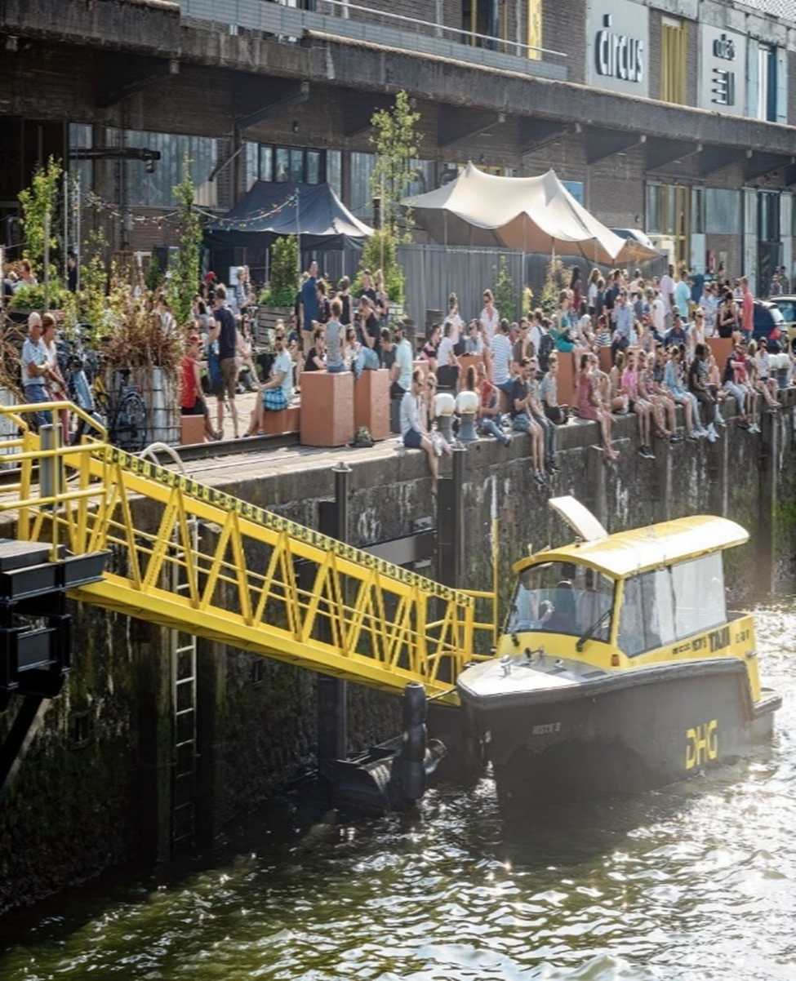
Procedure ex
art. 96 Rv (2)
Geschil Havenbedrijf en Watertaxi
Toezichthouder en taxischipper kan niet
Rotterdam Havenbedrijf- werknemers stonden in de Rotterdamse Rechtbank tegenover hun baas. Zij vochten voor hun bijbaantje als watertaxischipper.
Rb. Rotterdam 5 november 2018
ECLI:NL:RBROT:2018:8979
bevestigd door Hof Den Haag 28 April 2020
ECLI:NL:GHDHA:2020:872

Slide 6
DE
ROTTERDAMSE REGELRECHTER
S

Slide 7
01
Sinds het najaar van 2018 – obv art. 96 Rv – dus medewerking van beide partijen vereist
DE
ROTTERDAMSE REGELRECHTER
02
Steekwoorden van de procedure:
goedkoop, laagdrempelig, snel en oplossingsgericht
03
Veel burengeschillen enigszins vergelijkbaar met de Rijdende Rechter – ook een enkele arbeidszaak
04
Procedure gericht op minnelijke regeling – als dat niet lukt, volgt een vonnis

Slide 8
De Rotterdamse Regelrechter
Belangstelling voor de procedure valt enigszins tegen.
Cijfers periode september 2018 tot 1 maart 2025:
- aantal zaken aangemeld 376
- buiten behandeling gesteld 250
- geregeld 91
- zaak loopt nog 9
- vonnis 23
- geregeld na de zitting 3
Dus circa 65% valt af bij gebrek aan medewerking wederpartij. Van de 130 zaken die inhoudelijk zijn behandeld, zijn er 94 geregeld (circa 72%)
Soms ook vonnis, zie bijv. ECLI:NL:RBROT:2020:7440 burengeschil

Slide 9
DE REGELRECHTER 2.0
S

Slide 10

De regelrechter 2.0
01
04
Wat is de regelrechter?
Wat is er anders?
02
Wat zijn de doelstellingen?
05
Wat verandert er niet?
03
Welke zaken behandelt de regelrechter?
06
Hoe ziet de procedure eruit?
07

Slide 11

WAT IS DE REGELRECHTER?
01
Een alternatieve procedure bij de kantonrechter voor twee zaakstromen
02
Bij vier rechtbanken: Rotterdam, Den Haag, Overijssel en Zeeland-West-Brabant
(controlerechtbank: Noord-Holland)
03
Voor een periode van 3 jaar, vanaf 1 maart 2025
04
400 zaken per jaar landelijk?
05
Doorontwikkeling van de pilots en op basis van de Tijdelijke experimentenwet en het Tijdelijk besluit experiment regelrechter
06
Onderzoek door Andersson Elffers Felix (AEF)

Slide 12







DRIE DOELSTELLINGEN
Drempel verlagen voor het starten van een procedure of voor het voeren van verweer.
Een eenvoudigere, snellere en effectievere procedure.
Vaker oplossen via een schikking.

Slide 13


VOOR WELKE ZAKEN?
ARTIKEL 4 VAN HET BESLUIT
Vorderingen van een werknemer
Geldvorderingen tot € 5.000
Vorderingen van een werknemer uit hoofde van een arbeids-overeenkomst (arbeidszaken die normaal met een dagvaarding starten), dus geen verzoekschriftprocedures of Wwz zaken
Geldvorderingen met een beloop van ten hoogste € 5.000 in hoofdsom, de eventueel daarover verschuldigde rente niet inbegrepen, van een natuurlijk persoon, ook indien handelende in de uitoefening van een beroep of bedrijf, waaronder mede is begrepen indien handelende in de vorm van een maatschap, een vennootschap onder firma of een commanditaire vennootschap.

Slide 14
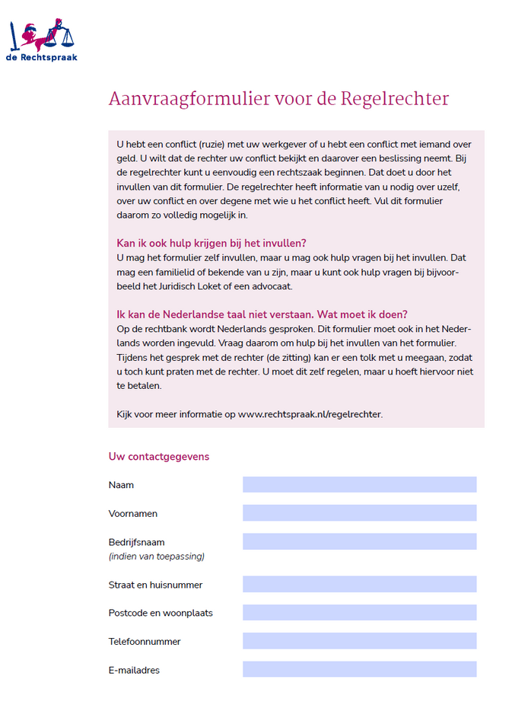
WAT IS ER ANDERS?
01
Het is facultatief/semi-dwingend: eiser bepaalt of hij gebruik maakt van de procedure bij de regelrechter, gedaagde volgt.
02
Eiser dient een aanvraagformulier in in plaats van een dagvaarding.
03
Indien de zaak geschikt is voor de regelrechter, wordt direct een mondelinge behandeling gepland.
04
Gedaagde kan een reactieformulier indienen, eventueel met een eis in reconventie (uiterlijk 10 dagen voor zitting).
05
De processtukken kunnen ook elektronisch (via DT) worden ingediend en er is een actieve benadering van partijen. Niet digitaal procederen (post, afgifte bij balie) blijft mogelijk.

Slide 15
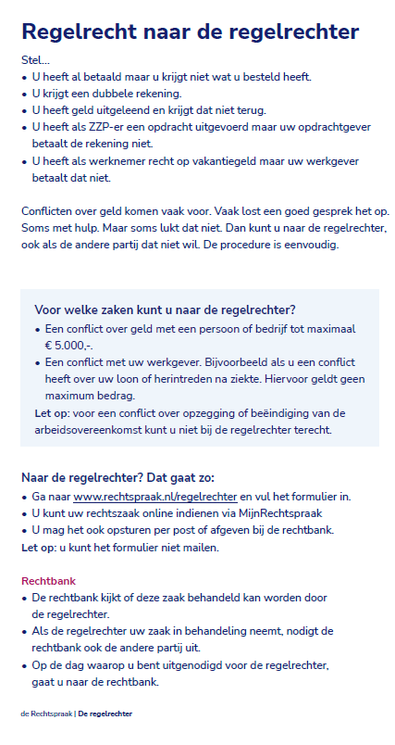
WAT IS ER ANDERS?
07
Er wordt gebruik gemaakt van nieuwe standaardbrieven door de vier rechtbanken.
08
Er wordt gebruik gemaakt van Whatsapp/SMS om de rechtzoekenden actief te benaderen (bv herinneren aan zitting.
09
Verstek is mogelijk.

Slide 16

WAT VERANDERT ER NIET?
01
Na de mondelinge behandeling kan vonnis worden gewezen.
02
De bewijsregels gelden evengoed.
03
Het recht op verzet, hoger beroep en cassatie blijft bestaan.
Verzet: via een schriftelijke mededeling (per post of via DT) aan de griffier.
04
Het griffierecht blijft hetzelfde als in de reguliere procedure.

Slide 17
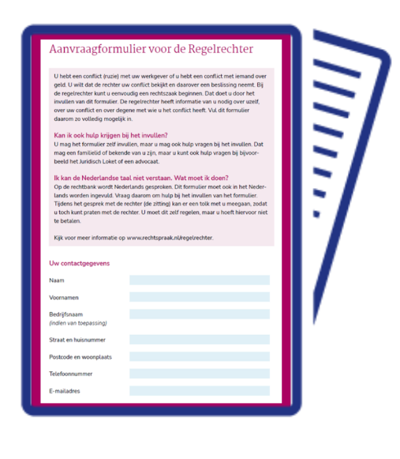




HOE ZIET DE PROCEDURE ERUIT?
01
Aanvraagformulier
02
Mondelinge behandeling
Evt. reactieformulier + eventuele eis in reconventie (tot 10 dagen voor de zitting).
Let op: het voeren van verweer en het instellen van een eis in reconventie kunnen ook mondeling tijdens de zitting worden gedaan.
03
Uitspraak

Slide 18

MONDELINGE BEHANDELING
01
Kort voor de mondelinge behandeling wordt een herinnering verstuurd.
02
Tijdens de zitting:
  eis veranderen/vermeerderen
  instellen incidentele vorderingen
mits de wederpartij is verschenen of op andere wijze bekend is geworden met de verandering of vermeerdering van eis of incidentele vordering.

Slide 19

VONNIS
01
De regelrechter doet op de mondelinge behandeling of zo spoedig mogelijk na de mondelinge behandeling uitspraak.
02
De uitspraak vermeldt welke rechtsmiddelen kunnen worden ingesteld.
03
De partij die in het ongelijk wordt gesteld, kan in de kosten worden veroordeeld. De kosten mogen echter geheel of gedeeltelijk worden gecompenseerd indien de rechter dit geraden acht met het oog op de omstandigheden van het geval.

Slide 20
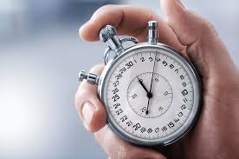
Termijnen
01
Binnen 5 werkdagen na ontvangst aanvraagformulier moet de kantonrechter beslissen of de zaak in behandeling wordt genomen
02
Opgeven verhinderdata: binnen 5 werkdagen na verzoek rechtbank
03
Stukken indienen: uiterlijk 10 werkdagen voor de zitting
04
Uitstel zitting vragen: binnen 5 werkdagen na verzending oproep

Slide 21

Vragen?

